Slide 2
Цель программы: Познакомить ребенка с нетрадиционными видами техники изображения рисунка на бумаге

Slide 3
Задачи:
1.воспитательная-прививать интеллектуальную культуру.
2.развивающая-развитие творческого мышления детей.
3.обучающая-научить ребенка создавать изображения, композиции при помощи ладошек и пальчиков, развивать фантазию, научить их мыслить системно с пониманием происходящих процессов, совершенствовать умение проводить рефлексивный анализ творческих работ детьми и воспитателем, учить формулировать на бумаге и словесно выражать свои эмоции и ощущения.

Slide 4
Виды и формы работы:
Программный материал проводится в четырех видах деятельности:
-совместная деятельность воспитателя с детьми
-совместная деятельность в режимных моментах(индивидуальная работа)
-самостоятельная деятельность детей
-совместная работа воспитателя, детей и родителей(различные выставки).
Данная программа по нестандартным формам направлена на развитие художественно-эстетического развития детей, которая содержит 30 тем. Каждая тема рассчитана на 15-20 минут. Возраст детей 4-5 лет.
.

Slide 5
Содержание программы
1.Улитка-рисование ладошкой
2.Петушки.Забор для петушка-рисование ладошкой, пальчиками
3.Стрекоза.Бабочка-рисование ладошками.
4.Тигренок-рисование пальчиками.
5.»У реки у речки»-рисование пальчиками, ладошкой
6.Интегрированное занятие «В гостях у солнышка»(развитие речи +рисование)
7.Интегрированное занятие «Дедушка Мороз» (рисование+ аппликация)
8.Ягоды-виноград-рисование пальчиками

Slide 6
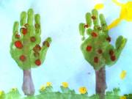
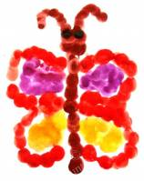
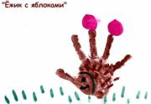
Ожидаемые результаты:
Самостоятельно при помощи ладошек и пальчиков создавать композиции. Содействовать развитию индивидуальных творческих наклонностей каждого ребенка

Slide 7
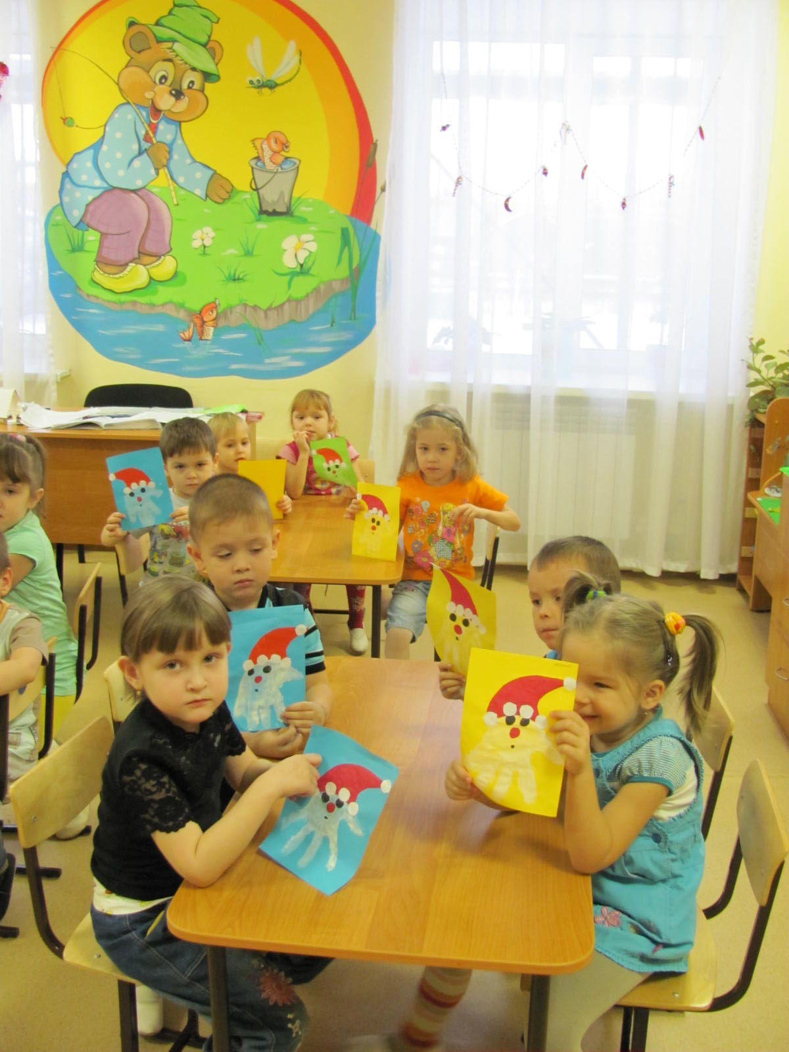
Подарок Деду Морозу!

Slide 8
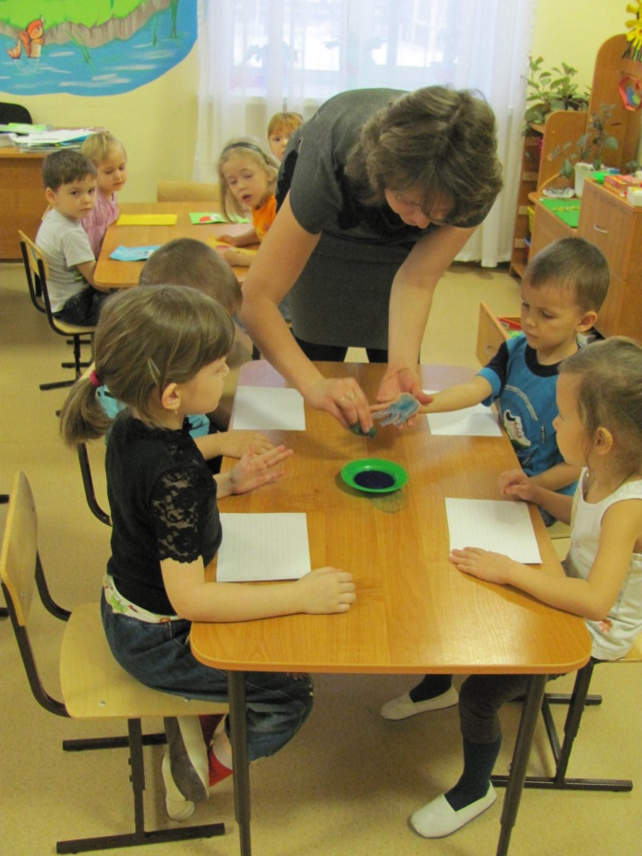
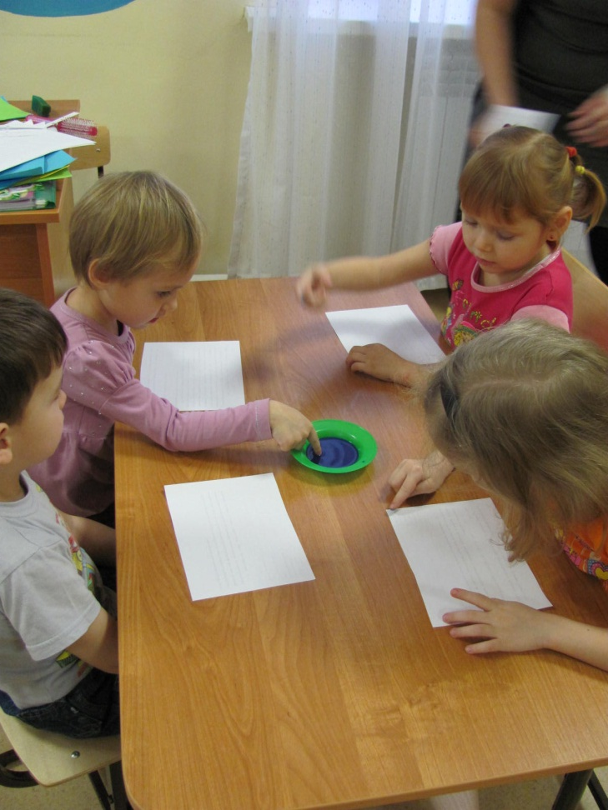
Наши работы
Рисуем ладошками
Рисуем пальчиками

Slide 9
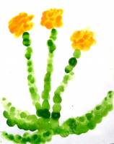
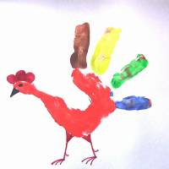
Наши работы

Slide 10
